Slide 1
데이터분석을 통한 신규 비디오게임 기획 전략
강민서
Notes:
안녕하세요. 데이터분석을 통한 신규 비디오게임 기획 전략 발표를 하게 된 강민서입니다.

Slide 2
CONTENTS
프로젝트 목표
데이터클렌징
공통과제
1.지역에 따라서 선호하는 게임 장르가 다를까?
2.연도별 게임의 트렌드가 있을까?
3.매출이 높은 게임에 대한 분석 및 시각화
개별과제 - 데이터 추가 분석하기
1.시장의 변화에 따라 몇년간의 데이터를 수집할까?
2.어떤 플랫폼을 선택할 것인지?
3.장르별 시장규모 분석
4.Publisher를 어디로 할 것인지?
종합분석 및 결과도출
베이지안 추론
1.Platform 선정
2.Genre 선정
3.Publisher 선정
결론
Notes:
목차입니다.
공통과제의 세가지 주제와 개별과제의 네가지 주제를 살펴 보고
이 내용들을 종합 분석하여 결과를 도출하겠습니다.

Slide 3
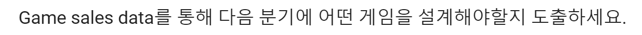
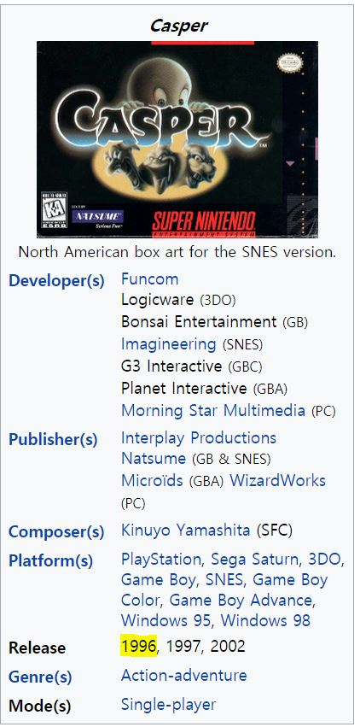
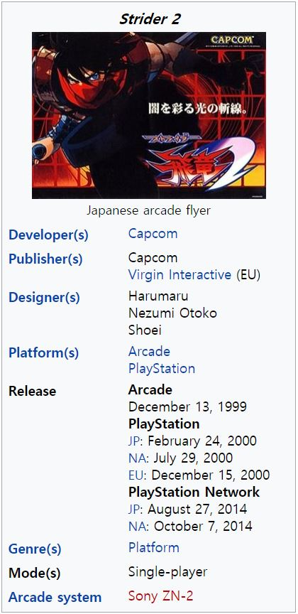
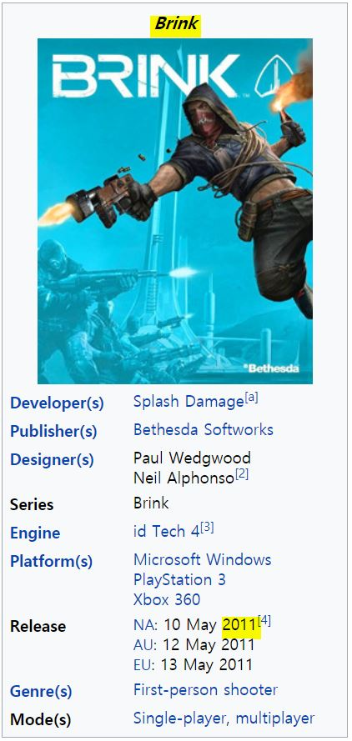
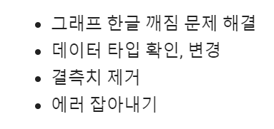
프로젝트 목표
데이터 클렌징
Year열에서 N/A인 것은 drop
20이하이면 2000년대
20초과이면 1900대로 간주
샘플을 뽑아 출시년도를 검색
Notes:
프로젝트 목표는 게임 매출 데이터를 통해서 다음 분기에 어떤 게임을 설계해야할지 도출하는 것입니다.
1980년대부터 2020년까지 40년간의 약 16000건의 비디오게임 판매 데이터를 가지고 파이썬을 이용해 분석 하였구요,
데이터 클렌징은 아래와 같은 방법으로 진행했습니다.

Slide 4

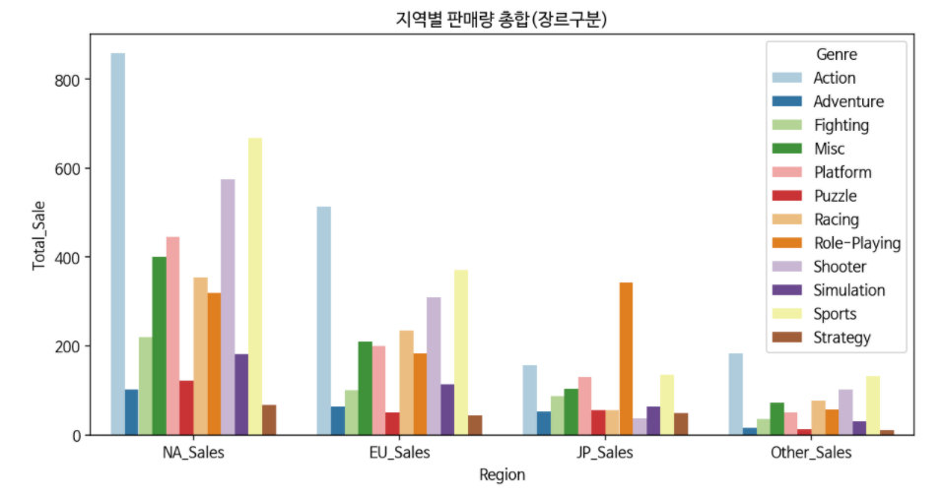
공통과제 1.지역에 따라 선호하는 장르 다를까?
Notes:
첫번째 분석주제는 지역에 따라서 선호하는 장르가 다를까? 입니다.
북미, 유럽, 기타에서는 Action 장르가 가장 인기인 반면, 일본에서는 롤플레잉이 인기입니다.

Slide 5

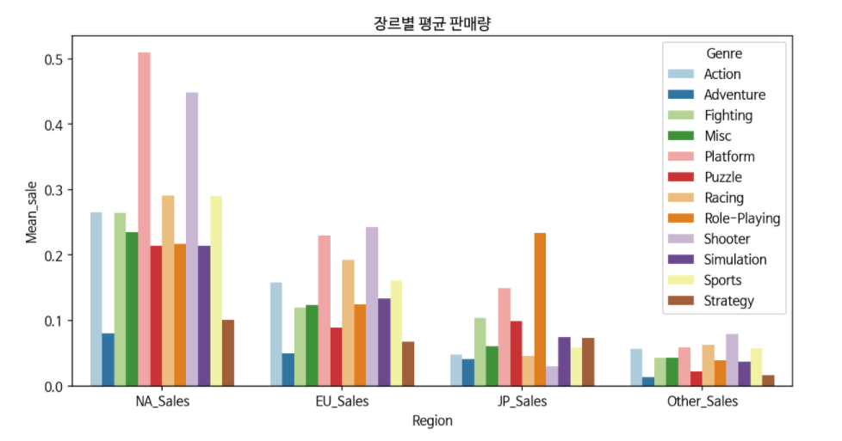
공통과제 1.지역에 따라 선호하는 장르 다를까?
Notes:
장르별 평균 판매량을 분석해 보았을 때도 일본에서만 롤플레잉이 가장 인기있는 것을 볼 수 있습니다.

Slide 6
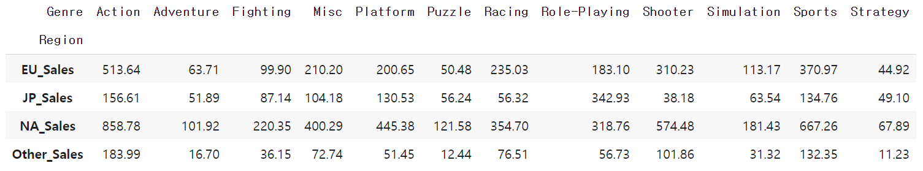
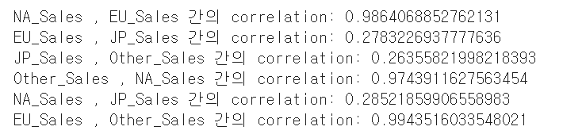
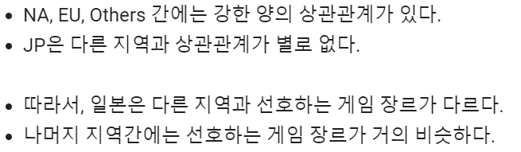
공통과제 1.지역에 따라 선호하는 장르 다를까?
Notes:
통계적인 방법으로도 해석해봤습니다.
아래 표처럼 데이터 형태를 바꿔서 카이제곱 테스트라는 것을 해보았구요.
지역과 장르간 연관관계가 없다고 나왔습니다.
상관계수 분석에서는 두 지역씩 짝을 지어서 확인해보았는데
일본만 다른 지역과 선호하는 게임 장르가 다르다고 나왔습니다.

Slide 7
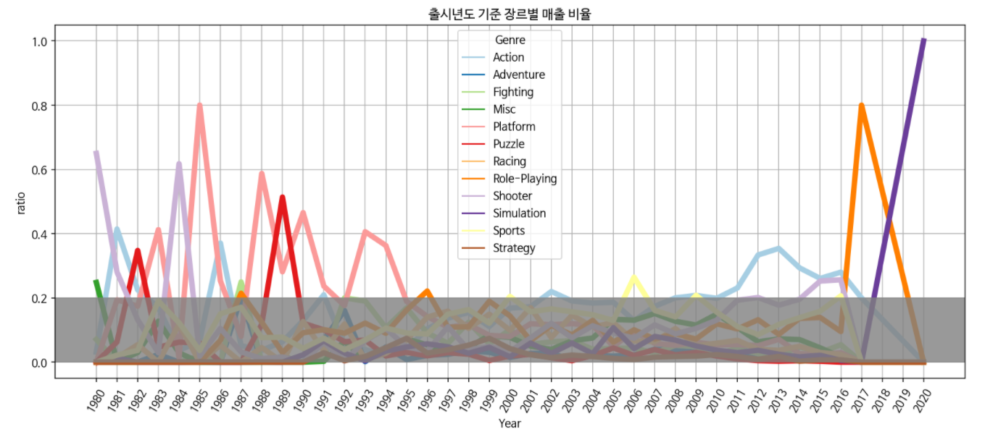
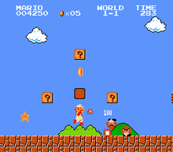
공통과제 2. 연도별 게임 트렌드가 있을까?
Notes:
두번째는 연도별 게임 트렌드 분석입니다.
출시된 년도를 기준으로 매출 비율을 봤을 때, 80년대에는 Platform, Shooter, Puzzle 게임이 인기였고
2010년대 들어 Action 장르가 약간 두드러진 모습을 보였습니다.
최근 3년간은 데이터상으로 출시된 게임의 수가 매우 적어 트렌드를 판단하기 어려웠습니다.

Slide 8
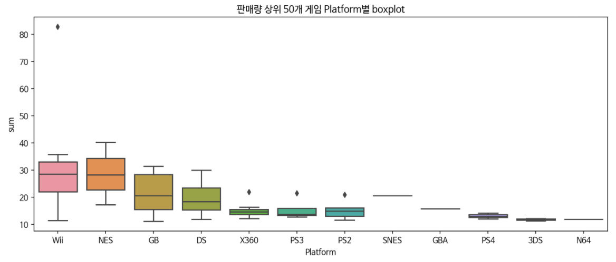
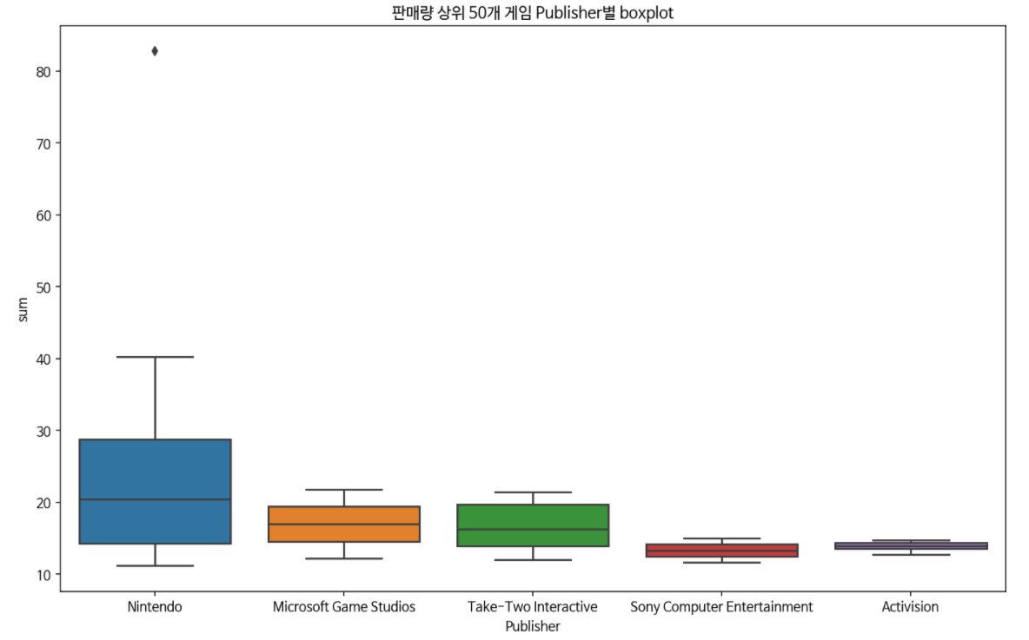
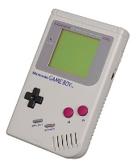
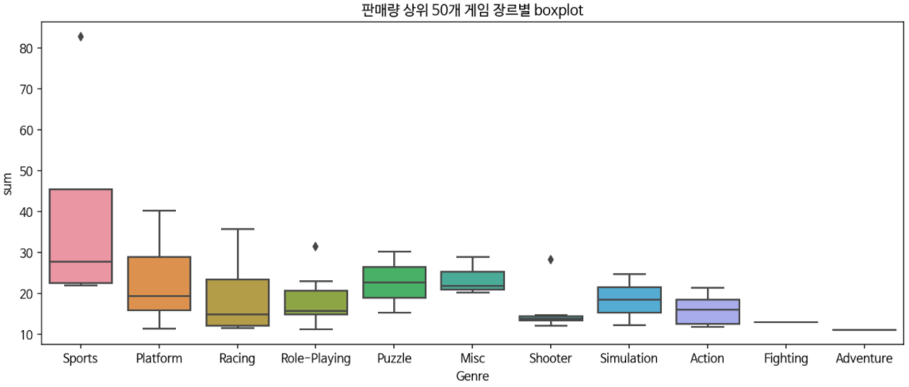
공통과제 3. 매출이 높은 게임에 대한 분석 및 시각화
Platform별
Publisher별
Genre별
Notes:
다음으로 매출 상위 50개 게임에 대한 분석 입니다.
- Publisher 기준, Nintendo가 ,
- Platform 기준, 닌텐도 Wii, NES, 게임보이 등이 잘 팔렸고
- 장르 기준, Sports가 가장 인기였습니다.

Slide 9
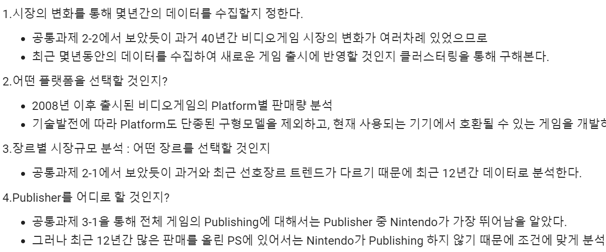
개별과제 – 데이터 추가 분석하기
Notes:
지금부터는 추가 분석입니다.
1. - 앞에서 보았듯이 비디오게임 시장의 변화가 여러차례 있었으므로
- 최근 몇년동안의 데이터를 수집하여 반영할 것인지 구해보겠습니다.
이 기간에 해당하는 자료를 분석해서
2.어떤 플랫폼을 선택할 것인지?
3. 어떤 장르를 선택할 것인지
4.Publisher를 어디로 할 것인지?
선정하겠습니다.

Slide 10
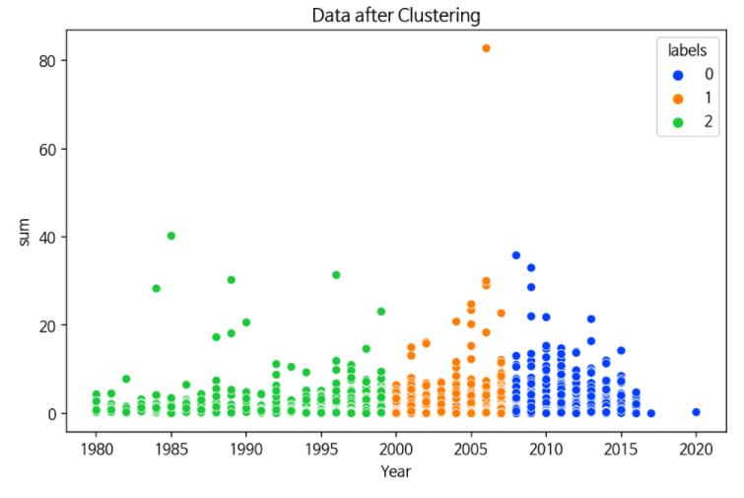
개별과제 1. 몇년동안의 데이터를 수집할까?
군집 3개 기준,
- 2000년과 2008년을 기점으로 나뉨
- 2008년부터 현재까지의 데이터를 통해 분석
Notes:
최근 몇년간의 데이터를 수집할지는 클러스터링 방법을 이용해 구했습니다
시기별 판매량을 3개의 군집으로 나누어보았을 때, 2000년과 2008년을 기점으로 나뉘는 것을 확인할 수 있습니다.
따라서 지금부터는 2008년부터 현재까지의 데이터를 통해 분석하겠습니다.

Slide 11
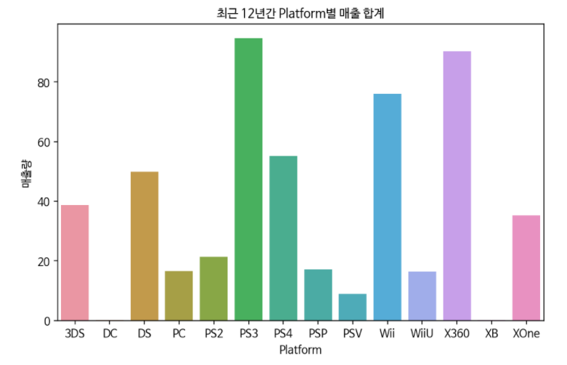

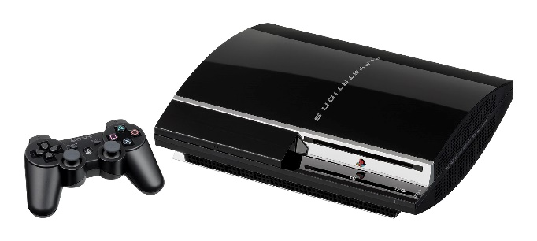
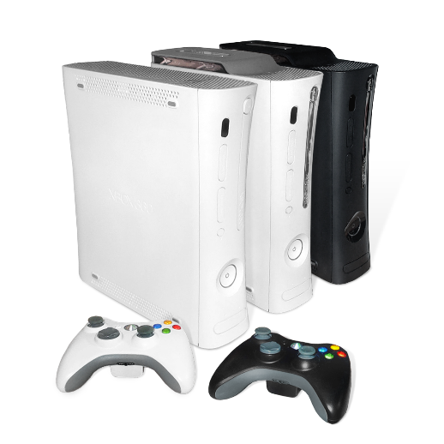
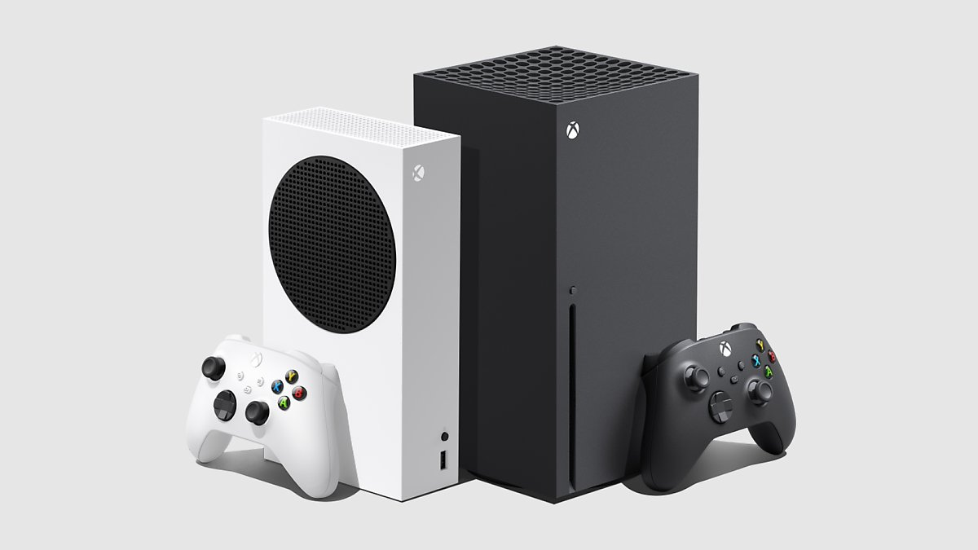

개별과제 2. 어떤 Platform을 선택할까?
Notes:
어떤 플랫폼을 선택할까요?
- 최근 가장 잘 팔린 플랫폼은 플레이스테이션 이구요,
- 다음으로는 Xbox 입니다. 두 플랫폼 모두 최근 새 모델이 출시되었다고 합니다.
- 따라서 신규 게임은 PS나 Xbox 시리즈 용으로 만드는 것이 좋겠습니다.

Slide 12
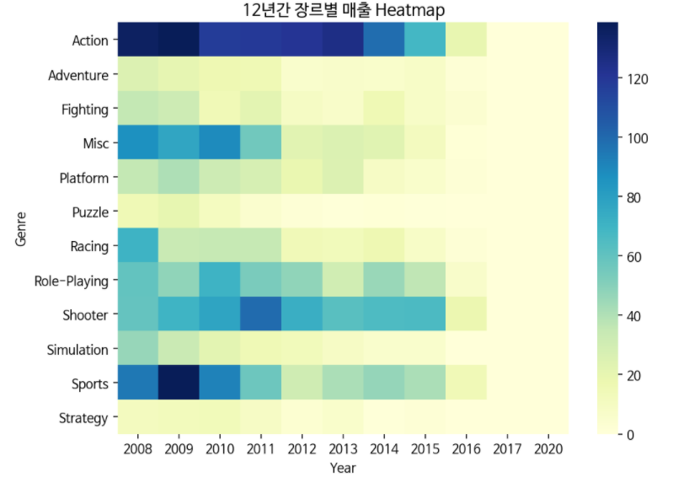
개별과제 3. 장르별 시장규모 분석
Notes:
- 장르별 시장규모를 분석해보면,
푸른색을 띄고 있는 Action, Sports, Shooter가 가장 인기임을 알 수 있습니다.

Slide 13
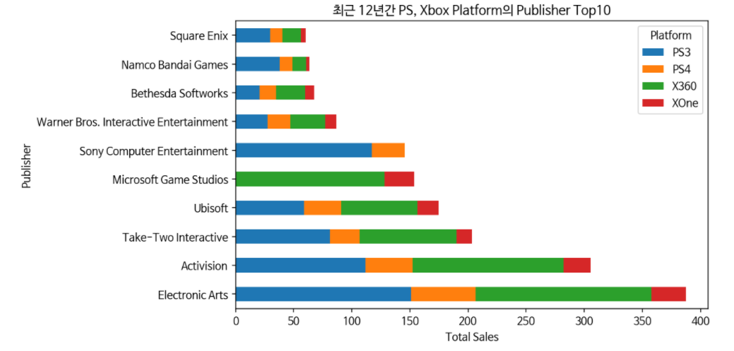
개별과제 4. Publisher는 어디로 할 것인지?
Notes:
퍼블리셔는, 앞에서 선정한 플레이스테이션, 엑스박스 플랫폼을 사용했을때의 총 매출량 기준으로, 1~4위의 퍼블리싱 회사를 선정하였습니다.

Slide 14
종합분석 및 결과도출 – 베이지안 추론
베이지안 추론이란,
실험을 통하여 추가 정보를 얻은 다음,
베이즈 정리를 사용하여 가설 확률을 업데이트하는 통계적 추론 방법
0. 사전확률 설정 : 매출 상위 30%(약 30만장)에 들 확률
1. Platform 선정
2. Genre 선정
3. Publisher 선정
Notes:
이제부터 분석내용을 종합하여 결과를 도출하겠습니다. 여기서 베이지안 추론 방법을 사용할 것인데요,
베이지안 추론은 실험을 통하여 추가 정보를 얻은 다음, 베이즈 정리를 사용하여 가설 확률을 업데이트하는 통계적 추론 방법입니다.
- 먼저, 사전확률을 최근 12년간 매출 상위 30%(약 30만장)에 들 확률로 두고 위에서 선정한 Platform에 대해 성공확률을 계산해본다.
- 사전확률을 업데이트하여 장르를 선정하고, 여기서 구한 확률을
- 다시 사전확률로 업데이트하여 어떤 Publisher가 가장 성공확률이 높을지 확인하겠습니다.

Slide 15
종합분석 및 결과도출 – 1. Platform 선정
사전확률
성공
0.3
0.7
0.15
PS3, PS4
PS3, PS4
0.28
44.39%
Others
0.72
0.85
Others
Notes:
사전확률을 성공가능성 30%로 두고 Platform이 플레이스테이션 일 경우 성공할 확률을
베이지안 추론으로 나타낸 그림입니다.
이 때의 성공확률은 약 44 %입니다.

Slide 16
종합분석 및 결과도출 – 2. Genre, Publisher 선정
사전확률
사전확률
44.39%
65.69%
Genre
Action
Sports
Shooter
65.69%
90.00%
Publisher
Electronic Arts
Activision
Take-Two Interactive
Ubisoft
Notes:
앞에서 구한 사전확률을 업데이트해서 단계적으로 분석하면
플랫폼은 플레이스테이션, 장르가 Shooter이고 퍼블리셔가 일렉트로닉아츠일때 성공할 확률이 90.0 % 로 가장 높습니다.

Slide 17
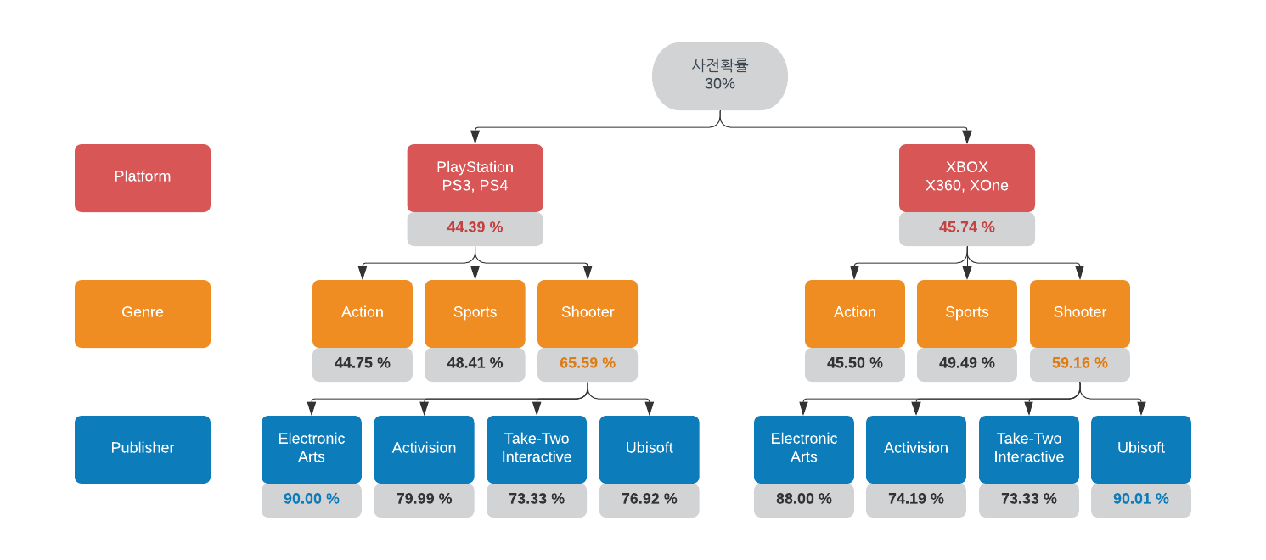
종합분석 및 결과도출 - 플로우차트
Notes:
베이지안추론 내용을 종합하면 이 플로우차트와 같습니다.
플레이스테이션과 엑스박스에서 동일한 추론을 해 보았구요,
가장 높은 확률을 보인 두가지 케이스를 선정했습니다.

Slide 18
결론
1안
2안
Platform : Xbox시리즈 (X360, XOne, X Series X,S)
Genre : Shooter
Publisher : Ubisoft
성공 확률 : 90.91 %
Platform : PlayStation시리즈 (PS3, PS4, PS5)
Genre : Shooter
Publisher : Electronic Arts
성공 확률 : 90.00 %
Notes:
결론입니다.
이번 프로젝트를 통해 전세계 누적 30만장 이상의 판매고를 목표로 최선의 조합을 선정한 결과,
1안, Xbox시리즈의 슈팅게임, 퍼블리셔는 유비소프트로 하였을 때 성공확률 약 91%입니다.
2안, PlayStation시리즈의 슈팅게임, 퍼블리셔는 Electronic Arts로 했을 때 성공확률 약 90%입니다.
이상 발표를 마치겠습니다. 감사합니다.

